Slide 1

引言模式定理积木块假设和遗传算法的欺骗问题 GA-had 问 题
遗传算法的数学理论和欺骗问题
-模式定理和欺骗问题
罗俊勋
School of Mathmatical
Zhejiang University
2 0 2 4 年 9 月 2 5 日
( 三
罗 俊 励 Sept.252024 遗传算法的数学理论和欺骗问题

Slide 2

引言模式定理积木块假设和遗传算法的欺骗问题 GA-had 问题 浙注大学
2EG INET
三
引言
模式定理
积木块假设和遗传算法的欺骗问题
GA-hard问 题
(
2 14

Slide 3

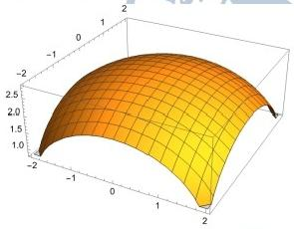
引言模式定理积木块假设和遗传算法的欺骗问题 GA-had 问题 浙注大学
2HEG UANERsTY
引言
Problem
^{求函数最大值} f(r,y)=√ 8-x²-y²+1,(r,y)∈[-2,2]×[-2,2]
● 编码方式：
x=ao.a1a₂a3,y=bo.b₁b₂b₃→aoa1a₂a3bob₁b₂b₃
。如：z=1.213,y=0.872→ 12130872
。考虑形如abcd**** 的编码，这对应了一个解空间 的子集{(a.bed,y)ly∈[-2,2]}
。0000**** 为最优的(在平均适应度意义下) 。包含最优解
9
(三▶ 三 C
罗俊励 Sept.252024 遗传算法的数学理论和欺骗问题 3/14

Slide 4


引言 模式定理积木块假设和遗传算法的欺骗问题 GA-had 问题
符号说明
浙注大学
2EAG UNETY
定义
以下的讨论都是基于基本遗传算法(SGA) 的模型，即二进制编码，单点交叉，单点变异，比例
选择
●模式：表示一些相似的模块，描述了在某些位置上具有相似结构特征的个体编码串的一 个子集
。H=1*0*1={10001,11001,10011,11011}
。在含有k 个基本字符的字母表上长度为1的字符串中的模式共有(k+1)¹ 个
●模式阶(Schema Order):o(H)表示模式 H 中具有确定基因值的位置的数目 。例如：o(1*0*1)=3
●模式定义长度(Schema Length):δ(H)表示模式H 第一个和最后一个确定基因值之间 的距离
。例如：δ(1*0*1)=4
。定义：δ(**1*)=1(为什么不是0)
。P(t): 第 t代群体，F 适应度函数，A; 个体，种群大小M
o m(H,t):第 t 代群体中与模式H 匹配的个数
罗俊励 ^{Sept.252024} 遗传算法的数学理论和欺骗问题 14

Slide 5
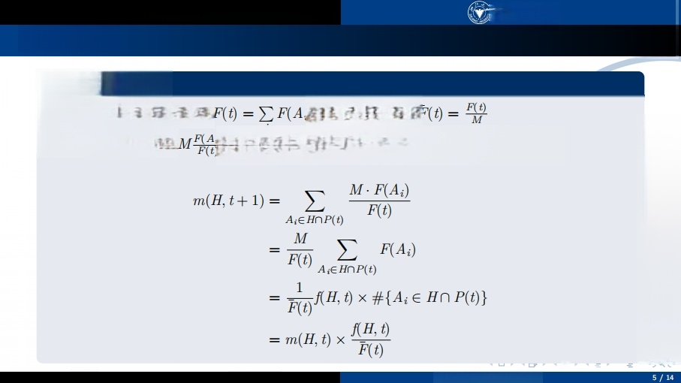

引言模式定理积木块假设和遗传算法的欺骗问题 GA-hrd 问题
选择算子
浙注大学
2HEG UANERsTY
选择算子的作用
第 t 代群体的总适应度为 ),平均适应度为
^{个体} ^{A;平均复制了} 个后代，设与 H 匹配的个体的平均适应度为f(H,t)
二
罗俊励 Sept.252024 遗传算法的数学理论和欺骗问题

Slide 6
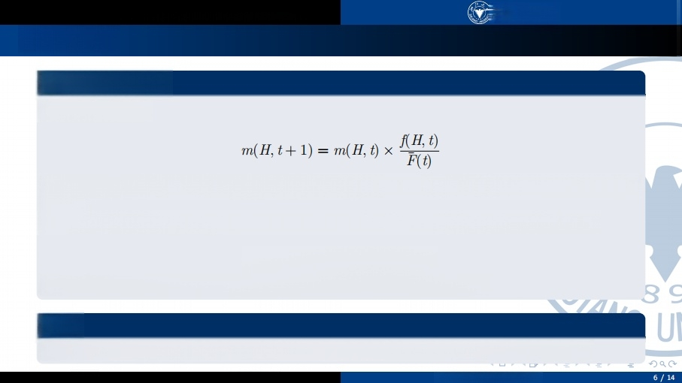
引言模式定理积木块假设和遗传算法的欺骗问题 GA-hrd 问题
选择算子
浙注大学
2EAG UNETY
选择算子的作用
最终得到递推式
可以看出，如果这个模式的平均适应度是偏高的，那么在下一代中，符合这个模式的个体数目 会增加
进一步，假设模式H 的平均适应度总是高出群体平均适应度的C 倍，那么上式可记为
m(H,t+1)=(1+C)m(H,t)
于是，如果C>0, 则 m(H,t) 呈指数级增长，若C<0 则指数级衰减
结论
选择算子使得高适应度模式的个体数目指数增长，低适应度模式的个体数目指数减少
罗俊励 Sept.252024 遗传算法的数学理论和散骗问题

Slide 7
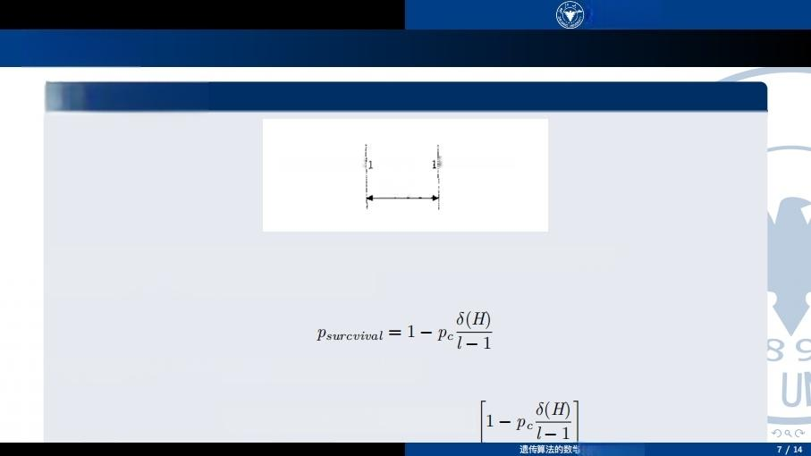
引言模式定理积木块假设和遗传算法的欺骗问题 GA-hrd 问 题
交叉算子
浙注大学
2HEG UANERsTY
交叉算子的作用
H=*★★★* *0*1 *★**★★
δ(H)
只有当设置的交叉点在模式的定义长度之内，交叉操作才有可能破换模式 这样模式在一次交叉操作中生存的下界为
于是经过选择和交叉操作后，模式的样本数满足
m(H,t+1)≥m(H,t)·(1+C)
Sept.252024
·
罗俊励
理论和欺骗问题

Slide 8


引言模式定理积木块假设和遗传算法的欺骗问题 GA-hrd 问题 浙注大学
2EAG UNETY
变异算子
变异算子的作用
如变异使得某一模式被破坏，那么变异的点位必定是模式描述形式中通配符”*”之外的某一 基因值发生变化，其概率为
1-(1-pm)o(
因为pm 非常接近于0,于是有
1-(1-pm)°()≈pm·o(H)
因此模式生存的概率为
1-Pm·o(H)
( 豆 三 aC
罗俊励 Sept.252024 遗传算法的数学理论和欺骗问题 8/14

Slide 9


引言模式定理积木块假设和遗传算法的欺骗问题 GA-hrd 问 题 浙注大学
2EAG UNETY
模式定理
综合上面的式子，忽略一些极小项，可以得到
^{m(H,t+1)≥m(H,t)-(1+C)} · [¹-v0-2m(n]
这就得到以下定理
模式定理
遗传算法中，在选择、交叉和变异算子的作用下，具有低阶、短的定义长度，并且平均适应 度高于群体平均适应度的模式将按指数级增长
罗 俊 励
Sept.252024
遗传算法的数学理论和散骗问题

Slide 10

引 言 模 式 定 理 积木块假设和遗传算法的欺骗问题 GA-hrd 问 题
积木块假设
浙注大学
2HEG UANERsTY
积木块
模式定理中所指的具有低阶、短定义长度以及平均适应度高于种群平均适应度的模式被定 义为积木块(Building Block)
积木块假设
遗传算法通过短定义距、低阶以及高于平均适应度的模式(积木块),在遗传操作作用下相 互结合，最终接近全局最优解
▶
遗传算法的数学理论和散骗问题
罗 俊 励
Sept.252024

Slide 11
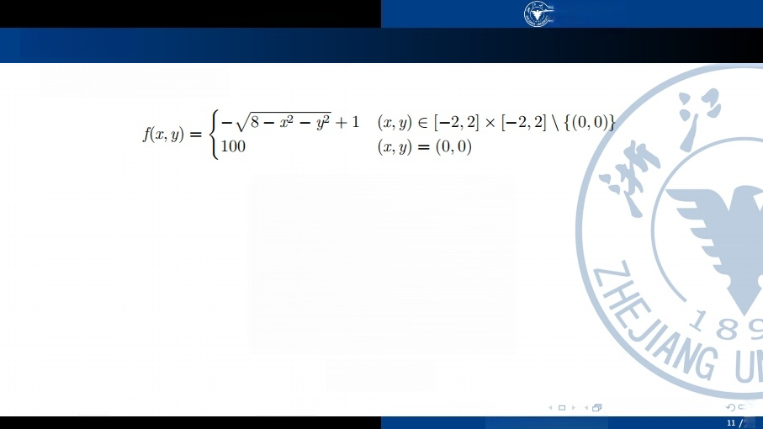
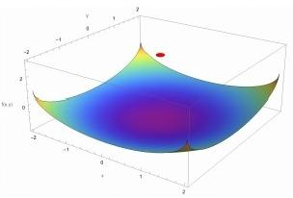
引言模式定理 积木块假设和遗传算法的欺骗问题 GA-hrd 问题
欺骗问题
浙注大学
2HEG UANERsTY
求函数f(r,y)的最大值：
图：fx,y) 图示
( 三
Sept.252024 遗传算法的数学理论和欺骗问题
C
14
罗俊励

Slide 12
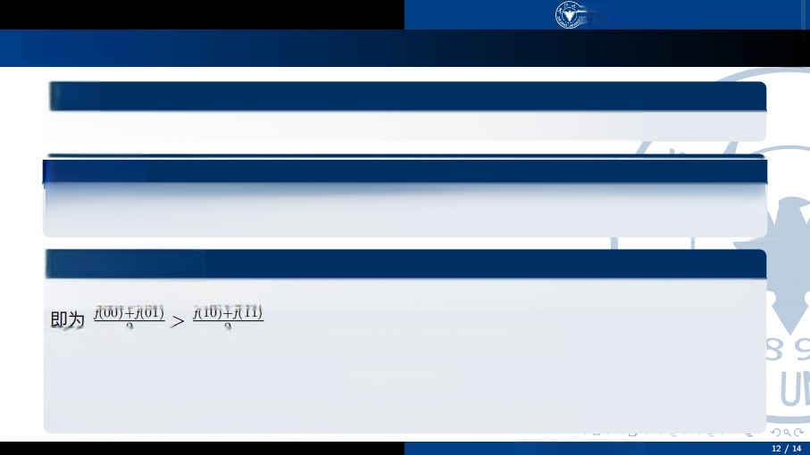
引言模式定理 积木块假设和遗传算法的欺骗问题 GA-hrd 问题
欺骗问题
浙注大学
2HEG UANERsTY
定义
妨碍评价值高的个体生成从而影响遗传算法正常工作的问题统称为欺骗问题
竞争模式
若在模式H 和H 中，*的位置完全一致，但是任一确定位的编码均不一样，则称H 和 H 互 为竞争模式；如H= 0*0*1,H=1*1*0
欺骗问题的类型
考虑一个2位二进制最大化问题，假定“11”对应最优解，若H(0*)>H(1*), 则欺骗性存在，
设 r=f(11)/f00),c=f(01)/f(00),c=f(10)/f(00),那么上式化为
r<1+c-d
将 c>1 的情况称为I 类欺骗问题，c≤1 的情况称为Ⅱ类欺骗问题
罗俊励 Sept.252024 遗传算法的数学理论和欺骗问题

Slide 13

浙注大学
引言模式定理积木块假设和遗传算法的欺骗问题 GA-had 问 题
2HEJANG IRNVERSTY
欺骗问题的化解
以最小化举例
。1 .调整编码：
表：二进制编码函数值 表：Grey 编码函数值
编码 | 对应整数解 | 函数值
00 | 0 | 4
01 | 1 | 3
10 | 2 | 1
11 | 3 | 5
编码 | 对应整数解 | 函数值
00 | 0 | 4
01 | 1 | 3
11 | 2 | 1
10 | 3 | 5
●2.调整适应度函数：
设目标函数 g(00)=128, g(01)=1,g(10)=g(11)=32, 如果适应度函数f(x)=g(x), 则
f(0*)=64.5,f(1*)=32, 因此存在欺骗问题.
如果用适应度函数的调整方法，fx)=log₂g(x), 则 f(00)=7,f(01)=0,f(11)=f(10)=5
从而得到f(0*)=3.5,f(1*)=5 , 这就避免了欺骗问题的产生.
豆
罗俊励 Sept.252024 遗传算法的数学理论和欺骗问题
aC
13 /14

Slide 14


引言模式定理积木块假设和遗传算法的欺骗问题 GA-had 问 题
遗传算法难解问题
浙注大学
2EAG UNETY
定义
将采用基本的遗传操作包括选择和再生、交叉与变异，以及标准的操作参数，进行模拟进化 的过程求解最优解很容易的场合，称为遗传算法的容易问题；反之，称为遗传算法的困难问 题 .
欺骗问题和遗传算法困难问题不等价
。复杂适应度函数：适应度函数不光滑或具有多个局部最优解.
。高维度：搜索空间维度较高，搜索空间大 .
●约束性：问题可能有很多约束，限制了解的搜索空间.
豆
罗 俊 励 Sept.252024 遗传算法的数学理论和散骗问题
14

